Slide 1
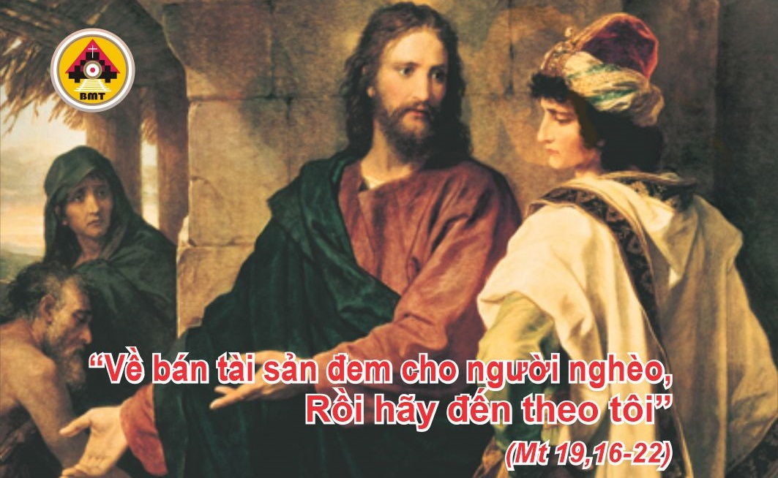

THỨ HAI TUẦN XX THƯỜNG NIÊN C

Slide 2

Lạy Chúa là khiên thuẫn của chúng tôi, xin hãy trông xem, hãy nhìn tới dung mạo người được Chúa tấn phong. Thực một ngày sống trong hành lang nhà Chúa, đáng quí hơn ngàn ngày ở nơi đâu khác.
Ca nhập lễ

Slide 3

Bài Đọc 1: Tl 2, 11-19
“Chúa khiến các quan án đứng ra, nhưng chúng không muốn nghe các ông”.
Trích sách Thủ Lãnh

Slide 4
Ðáp: Lạy Chúa, xin nhớ chúng con khi gia ân huệ cho dân Chúa (c. 4a).
Đáp Ca:
Tv 105, 34-35. 36-37. 39-40. 43ab và 44

Slide 5
Alleluia, alleluia! – Lạy Chúa, xin giáo huấn con, để con tuân cứ luật pháp của Chúa và để con hết lòng vâng theo luật đó. – Alleluia.

Slide 6
Phúc Âm: Mt 19, 16-22

Slide 7


Slide 8
Chúa rộng lượng từ bi, và Chúa rất giàu ơn cứu độ.
Ca hiệp lễ

Slide 9
Ca Kết Lễ

Slide 10
THỨ HAI TUẦN XX THƯỜNG NIÊN C

